Slide 1
가등급 결정 논의 결과서
개발 PJT 개요:
1. 참석자
논의 일정 | 2025.04.08
작성자 | 장승태
생산지 | 창원
부서 | 24인치오븐패키지개발
제품군 | 컴팩트오븐
PJT명 | TBD
출시 국가 | 유럽
Base 모델 | WSED7667M WSED7613S
정격 | 220~240V / 50Hz
용량 | 47L
참석자 | PM | 제품개발 리더 | DQA | 상품기획
성명 | 여태홍 책임 장승태 선임 | 여태홍 책임 장승태 선임 | 이재혁 팀장 신성훈 책임 | 김현직 선임
2. 논의 결과
가등급 | 적용프로세스 |  | 프리미엄 제품 여부 | 결정 사유
A | NXI | ○ | X | 신규 Platform (Cavity) 개발 및 MWO/Inverter Probake 기능추가
 | NXI (법인독자 개발) | ×
 | 해외라인업-Case1 | ×
 | 해외라인업-Case2 | ×
Pre-CP Activity 조정 내용
3. 필수 작성 자료
개 발 목 적
유럽 키친 채널 필수 구색 확보 글로벌 빌트인 컴팩트오븐 라인업 추가
N0 | 자료 | 유첨
1 | C-D-P 정의서(Pitch Deck) | 유첨1
2 | G1 Gate 결과서 | 유첨2
3 | 개발 변경점 | 유첨3
4. 개발 일정
개발일정
Event |  | Pre-CP | CP | DV1 | DV2 | PV | Pre-MP
PJT 일정 |  | 5/23 | 6/26 | 12/19 | - | 26’1/7 | 26’1/28
Pre-CP ~ Pre-MP | 등록 기간 | 334일
 | 표준 기간 | 440일
CP ~ Pre-MP | 등록 기간 | -
 | 표준 기간 | -
 | 표준 대비 단축일 | (표준일정기간 – 등록기간)
규격 취득 소요 기간 |  | 90 일
개발등급 | Event
 | Pre-CP | CP | DV | DV | PV | Pre -MP | MP | CP~Pre-MP | DV~Pre-MP
 |  |  | (CP 진행 시) | (CP 미진행 시) |  |  | (Pre MKT) | (병렬진행) | (CP Skip시)
S | 165 | 45 | 300 | 370 | 35 | 30 | 30 | 575 | 435
A | 150 | 45 | 200 | 285 | 15 | 30 | 30 | 440 | 330
B | 115 | 45 | 185 | 260 | 15 | 30 | 30 | 390 | 305
Ca,Ca_SW | - | - | - | 150 | 25 | 25 | - | 200 | 200
Cb,Cc,Csw | - | - | - | 80 | - | 15 | - | 95 | 95
D | - | - | - | 50 | - | 10 | - | 60 | 60

Slide 2
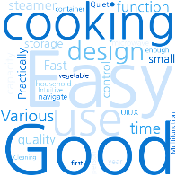

유첨1. C-D-P 정의서(Pitch Deck)
Pitch Deck
1) Who’s Our Customer
컴팩트오븐 보유자 profile
컴팩트오븐 고객 니즈 분석
컴팩트오븐 보유자 1.3%
컴팩트오븐 보유자는 주로 고소득자로 오븐 구매 시
예산이 더 큰 편이며 가전을 패키지로 구매하는 경향이 큰 편
다만, 설치 관련하여 단독 설치에 대한 VOC가 증가하는 추세
컴팩트오븐 보유자는 오븐 보유자 대비 조리 횟수 더 많으나
청소 횟수는 비슷한 편
오븐 개수가 많아 청소에 피로도를 더 느낄 수도 있으며
easy to clean 을 오븐 보유자 대비 중요한 요소로 생각함
디자인, 사용성 (쾌속 조리, 다양한 기능, 조용함,사이즈)
에 만족하며,
부정 VOC는 디스플레이부, UI 관련 내용
[Demographic]
[Usage Behavior]
[제품 리뷰]
오븐 보유자 (TTL) n=4000
컴팩트오븐 보유자 소득 비중 (%)
주간 오븐 사용 횟수 (times/week)
긍정 VOC
Source: Amazon, El Cortes, MediaMarkt review (n=85)
보유자
미보유자
High 47%
Mid 40%
Low
오븐+컴팩트오븐 보유자
9.8번
순위 | Keyword | 언급량 (#)
1 | Good design | 11
2 | Easy to use | 8
3 | Fast cooking | 6
4 | Various functions | 5
5 | Big enough capacity | 4
 | Quiet | 4
32%
48%
오븐보유자
5.8번
<
Source: 2020년 닐슨 빌트인 STP 조사, n=4000
컴팩트오븐 보유자 세대 비중 (%)
보유자
미보유자
밀레니얼 48%
X세대 39%
그 외
월간 오븐 청소 횟수 (times/month)
33%
41%
오븐+컴팩트오븐 보유자
4.3번
[Puchase Behavior]
오븐보유자
4.4번
=
패키지 구매 비율 (%)
부정 VOC
Source: Amazon, El Cortes, MediaMarkt review (n=12)
보유자
미보유자
패키지 구매 71%
단독 29%
순위 | Keyword | 언급량 (#)
1 | Display / UI | 6
“Display should be brighter” “Display failed and I can’t see numbers” “It’s hard to control cook time” “Improve visibility of control panel”
2 | Quality | 5
51%
49%
[Oven CVF]
오븐 구매 가격 (%)
STD 오븐 기준
컴팩트오븐 보유자 CVF (Top3%), 10순위
미보유자
GAP*⁾
+ 431.8
Top1
전체 응답자
컴팩트오븐 보유자
: € 512.2
: € 944.0
1^{st+}2^{nd+}3rd
Easy access
Easy to clean
Energy efficiency
Cooking performance
Durability
Cooking time
Interior capacity
Less noise
Service
Preheat time
13
19
15
11
18
14
8
9
15
6
47
53
47
62
60
45
49
28
42
40
✓
Source: 키친포럼
긍정 VOC_wordcloud
부정 VOC_wordcloud
[Installation 관련 VOC 언급량]**
✓
“남는아래의 15cm를 수납공간으로 사용”
“1인 가구에겐 컴팩트오븐만 있어도ok”
단독설치
언급 비중
단독설치 관련 언급
그 외 언급
10% | 36% | 23% | 53% | 57% | 10% | 94% | 79% | 76% | 73%
*미보유자 오븐 CVF top3% - 보유자
‘15 | ‘16 | ‘17 | ‘18 | ‘19 | ‘20 | ‘21 | ‘22 | ‘23 | ‘24~
Source: 2020년 닐슨 빌트인 STP 조사, n=4000

Slide 3
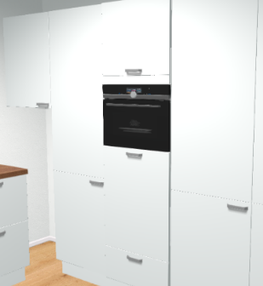
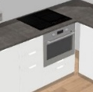
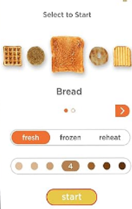
유첨1. C-D-P 정의서(Pitch Deck)
Pitch Deck
1) Who’s Our Customer_고객 특성별 니즈도출
소비자 VOC
제품 컨셉
패키지 설치자¹⁾
단독 설치자
First
Unique
New
더 조용하고, 빠른 조리가 좋지만
청소가 불편하여 자주 사용하지 않음
“다양한 기능이 하나의 제품에 들어 있어 좋아요”
Unique
1
Inverter ProBake 기반 쾌속조리, 저소음, 에너지세이빙
단독설치 언급 건수: 2021년 이후 70% 이상
24인치 기준 검토 중
CVF 중요도
[독일 키친 포럼³⁾ 내
컴팩트오븐 언급 300 건 중 단독 설치 관련 언급 147건]
CVF | 항목 | Conventional | Inverter Probake
쾌속가열 | 조리시간 | - | Conventional 대비 -40%
정숙성 | 소음 @1300rpm | 30 dB | 26.4 dB
에너지 | 에너지 소비 | - | 유럽 에너지 EEI 6%↑ 개선
1^{st+}2^{nd+}3rd
Top1
Easy access
Easy to clean
Energy efficiency
Cooking performance
Durability
Cooking time
Interior capacity
Less noise
Service
Preheat time
47
53
47
62
60
45
49
28
42
40
설치 사유
공간활용도 ↑
with a compact oven,
then you've already gained 15 cm again.
15cm
설치 사유
Kitchenette (소형키친) 용
Unique
좁은 공간 (1인 가구 / 휴가용 집) 내 효율적인 제품 설치
2
에어프라이어/토스터/MWO/스팀을 하나의 기기로
VOC
- 오븐+에어프라이어+토스터+수비드머신+MWO+스팀 (6 in 1)
- 지역별 특화 조리모드
토스터 컬러 픽
CP시 확인 예정
<긍정_오븐 사용성>
*참고
[소형가전 보유율⁴⁾]
Crispy reheat, Moist Reheat
(유럽) 빵조리 시 강한 heat필요, 초반 고온 활용
(중아) 솥밥 조리 시 뭉근한 온도 활용
기존 모델보다 작아 오히려 더 빨리 조리가 되고 조용하다 MW로 해동한/데운 음식으로, 바로 조리할 수 있어 좋다
보유율 (%) | DE | IT | FR
키친소물가전 | 72 | 75 | 64
토스터 | 78 | 53 | 64
MWO | 73 | 67 | 91
New
3
EasyClean + 쾌속셀프클린.
기능으로 빠르고 쉬운 청소법
<부정_제품 청소성>
[유럽 소물가전 시장⁵⁾]
오븐은 Pyro. 기능이 되지만, 컴팩트오븐은 되지 않아
오븐보다는 전자레인지, 혹은 식품 보관 용으로 주로 사용한다.
 | Retail Value (M$) | Unit (K대) | ASP
에어프라이어 | 23 | 11 | 199
토스터 | 6 | 8 | 74
MWO | 26 | 20 | 131
- EasyClean 법랑 적용
- 쾌속셀프클린
Source : 1) Nielsen STP 조사 (N=4000 중 오븐+컴팩트오븐 사용자 n=53), 유럽 홈비짓 (’24.2)소비자 VOC (온라인 review, n=82) 4)Statistica,2023 5) Euromonitor,2022
2) 소비자 VOC (Kitchen Forum VOC scrapping, n=300)
3) https://www.kuechen-forum.de/ (독일 키친 포럼: 고객들이 키친에 대한 설계와 견적 후 서로 의견을 나누는 온라인 커뮤니티)2010~2025년

Slide 4

유첨1. C-D-P 정의서(Pitch Deck)
C-D-P 정의서
고객감동목표
Max 올인원 조리기능, Max 수납공간, Fit한 빌트인 설치로 즐기는 ‘컴팩트오븐’
CX
P
CX (기획 / 구현 )
Performance
타겟 고객 정의
“우리의 고객은?”
컨셉 (경험 구체화)
First
Unique
New
Target CVF
결
결과지표
과
과정지표
CoG
빌트인으로 주방 전체 가전을 맞추고자 하는 소비자
Unique
고객가치
Main
가구 패키지 구매하는 3인 이상 가족
Inverter ProBake로 빨리 맛있는 요리를 조리하는 경험
Cooking performance
Energy Efficiency
Cooking time
Less noise
Preheat time
고객 추천 지수 (CMR) Top1 목표 도전
Siemens VP 인터뷰 “일반적으로 €12K↑ 패키지에는 컴팩트 오븐 필요”
컨벡션 대비 조리시간 -40%,소음 -4dB↓, 에너지 EEI 6%↑ 개선
결
End User
결
쾌속조리 관련 만족 VOC 증가
Second
1-2인 가족으로 협소한 주방공간으로 인해
여러 조리가전을 구매하기 어려운 소비자
KC Planner
협소공간으로 인한 컴팩트오븐 단독설치 VOC 증가
Unique
결
오븐패키지 구매율 증가
다양한 모드로 나의 홈 쿠킹 라이프를 maximize해주는 경험
Cooking performance
Cooking time
핵심 고객경험
“우리가 만드는 고객가치는?”
- 오븐 + 에어프라이어 + 토스터 + 수비드머신 + MWO + 스팀 (6 in 1)
경영성과 (내부지표)
CP시 확인 예정
- 지역 별 특화조리모드 운영
Fit&Max
Premium
Functional
Crispy reheat, Moist Reheat
지표 명 | Y | Y+1 | Y+2
판매 수량 (천대) | 30.0 | 33.0 | 36.3
매출 (M$) | 21.8 | 24.0 | 26.4
융복합 오븐으로 지저분한 키친 공간을 깨끗하게,
공간을 확대하는 경험
New
결
복합 기능으로 차별화된 기능 바탕의 빌트인 오븐 패키지
EasyClean + 쾌속셀프클린. 로 빠르고 쉬운 청소경험
결
Compact한 사이즈에 주방 필수품 오븐, 전자레인지가 한대로
- EasyClean 법랑 적용
Easy to Clean
- 쾌속셀프클린lysis (기존 1시간 → 30분)
DX
Accelerator (CX 구현 : 솔루션 제공)
Trigger (CX 기획 :Data 기반 Insight 발굴)
Tracker (CX검증 : Data 기반 고객경험 모니터링)
컴팩트오븐 보유자 CVF (Top3%), 10순위
컴팩트오븐 보유자, 오븐 사용 횟수 더 많음
Inverter ProBake
: BLDC 컨벡션 모터 적용한 컨백션
기기/앱 데이터 모니터링 통한 사용행태 파악
Nielsen 2020년 조사, 4000샘플 중 n=52
“빵 굽는걸 좋아해 오븐이 두개 필요해요”
- 가장 많이 사용하는 모드 확인하여 사용자의 사용 행태 파악하고, 청소, 특화조리 모드, 레시피쿡, UP가전 등 추가 콘텐츠 지원
Easy access
Cooking performance
Energy efficiency
Easy to Clean
Durability
Cooking time
Interior capacity
Less noise
Service
Preheat time
주간 오븐 사용 회수
오븐보유자
5.8번
오븐+컴팩트오븐 보유자
9.8번
키친 카운터탑엔 다양한 소물가전 즐비
스팀 + MWO + 오븐 복합 기능
: 전자파차폐+균일가열의 통합 cavity
보유율 | DE | IT | FR
키친소물가전 | 72 | 75 | 64
토스터 | 78 | 53 | 64
MWO | 73 | 67 | 91
고객 VOC를 통한 컨셉 검증 및 개선요소발굴
쾌속셀프클린. + EasyClean
: 1시간 미만으로 단축된 Pyro 기능
: MWO + 셀프크린 통합 차폐 기술 적용 도어
- 자사 툴 Intellytics를 활용한 긍정, 부정 요소 분석
청소성 중요하나, 경쟁사 Pyro 적용 미비
- KC VOC 모니터링 통한 키친 플래너 니즈 분석
밀레 파이로 모델 X, 지멘스 파이로 모델 프리미엄 3SKU
“청소가 어려워 전자레인지로만 써요”
Notes:
고객을 더 세분화하여 고객의 니즈를 분석해야함
왜 풀빌트인? 왜 컴팩트 제외 패키지?
각각 CEJ가 어떻게 다른지?
어떤 요리를 ?
UX시나리오 (,USP평가 (고객경험 워딩을 가진고 평가)

Slide 5
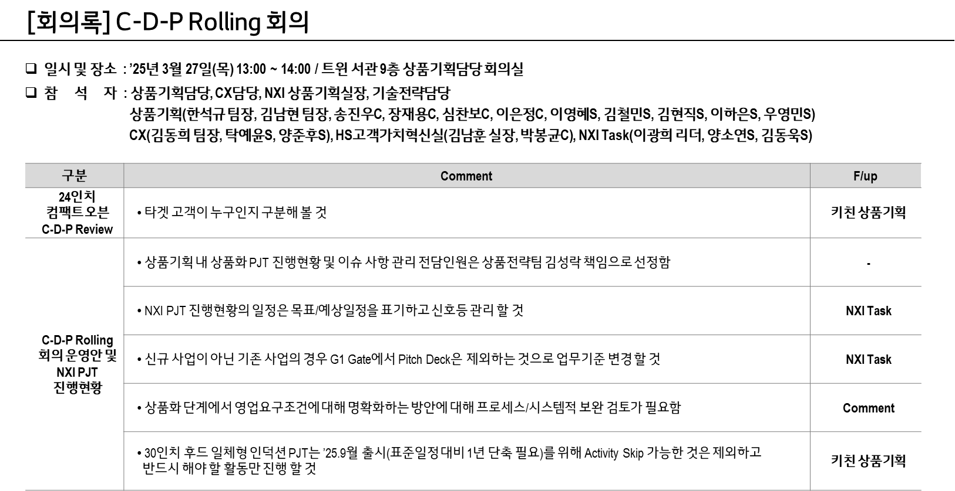
유첨2. G1 Gate 결과서
Notes:
고객을 더 세분화하여 고객의 니즈를 분석해야함
왜 풀빌트인? 왜 컴팩트 제외 패키지?
각각 CEJ가 어떻게 다른지?
어떤 요리를 ?
UX시나리오 (,USP평가 (고객경험 워딩을 가진고 평가)

Slide 6
유첨2. G1 Gate 결과서 (BOPO~Pre-CP 액티비티 Skip 관련 논의 건)
이벤트 | 구분 | 액티비티 | 주관부서 | 상품기획 의견 | 비고
BO/PO | 신규 | 경험 컨셉 도출 | 상품기획 | BO/PO Event Skip | 상품기획 결정하에 삭제 가능
 | 신규 | G0 Gate | 상품기획 | BO/PO Event Skip | 상품기획 결정하에 삭제 가능
 | 신규 | PM 선정 | 상품기획 | BO/PO Event Skip | PM선정 (A급 이상) PM 미선정 시 개발팀장이 대체
 | 신규 | 컨셉구체화/ 컨셉구현성리뷰 | 상품기획 | BO/PO Event Skip | 상품기획 결정하에 삭제 가능
 | 신규 | G1 Gate (상품화 draft 발의) | 상품기획 | BO/PO Event Skip | 프로젝트등록 후 결과물 추가 필요: 무슨 내용으로 추가할지 협의 필요 (상품화 발의서 가능) Pitch deck / pr 기사: 신사업에만 적용
Pre-CP |  | PJT 등록 | 상품기획 | NPI 와 같이 주요 상품화 목적 / 일정 워딩으로 등록 (NPI와 동일하게 등록)
 | 신규 | 컨셉 고객경험 평가 | 상품기획 | 일정내 실행 불가하므로 Activity Skip (DV단계, 금형품 고객경험평가 대체) 가이드 : MVP 또는 컨셉 사용씬 기반의 고객경험 평가를 통하여 UXP 제품 설계 방향성을 도출한다. 상품기획, CX는 UXP에 대한 최소 수준 이상의 동작이 가능한 현물(MVP: Minimum Viable Product, 최소 기능 제품) 또는 앱/서비스 사용씬(영상,자료)으로 준비한다. | skip 예정 (BOPO 미진행 시 SKIP)
 | 기존 | 상품화 워크샵 | 상품기획 | 기존대로 진행 (팀빌딩) | 워크샵 시 MVP 시나리오 진행 여부에 대해 협의하여 skip 가능하다. (DQA팀장 승인 X - ALM activity)
 | ALM | SW 요구사항 발의 | 상품기획/제어개발 | 기존대로 진행
 | ALM | SW구현성검토 | 상품기획 | MVP 개발 시 진행 | MVP 개발 시 (워크샵 때 실무진 결정)
 | ALM | UX시나리오 개발 (V0.5) | 제품UX | MVP 개발 시 진행 | MVP 개발 시 (워크샵 때 실무진 결정)
 | ALM | UX프로토타입 개발 | 앱UX | MVP 개발 시 진행 | MVP 개발 시 (워크샵 때 실무진 결정)
 | 신규 | 디자인/영업요구조건 의뢰 | 상품기획 | 영요조 의뢰가 아닌 입수가 되어야함 | 문서 필요 X 액티비티만 closing
 | 변경 | 렌더링 구조 및 제품/앱/서비스 UX 리뷰 | 제품개발 |  | 렌더링 리뷰로 진행하면 됨
 | 기존 | 통합 목업 리뷰 | 제품개발 |  | 목업 구조 검토 및 리뷰
 | 기존 | 디자인구현 3F목표 설정 | 외관감성기술
 | 변경 | 통합 목업 심의회 | 디자인 | 참석 대상 부서 축소 필요 | 디자인, 개발, 상기만 필참 기존 목업 심의회와 동일
 | 기존 | 연구소 선행기술 완성도 점검 | 선행기술개발
 | 신규 | UXP 구현 설계 및 검토 | 선행기술개발,제품개발 | 평가 방안, 사례 필요 개발팀 의견 필요 | UXP 기술 개발 있는 경우 in depth 하게 검토 / 없을 시 skip?
 | 신규 | UXP 구현 설계 심의회 | 제품개발 | 개발팀 의견 필요
 | 기존 | 선행 FMEA | 제품개발
 | 기존 | 영업요구조건서 등록 | 영업
 | 기존 | 목표재료비 검토 | 제품개발
 | 신규 | 수익성검토 | 상품기획 |  | 액티비티 X (PPPM에만 등록) 시스템이 아니라 Pre-CP 작성을 위한 사전 단계..
 | 신규 | Pre-CP 최종리뷰 | 제품개발
 | 신규 | Pre-CP 완료(G2) Gate | 상품기획 | 기존대로 진행 (기존 CP Final DR???)

Slide 7
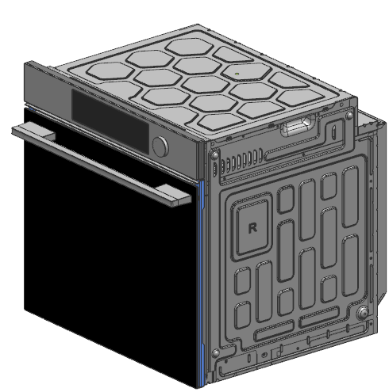
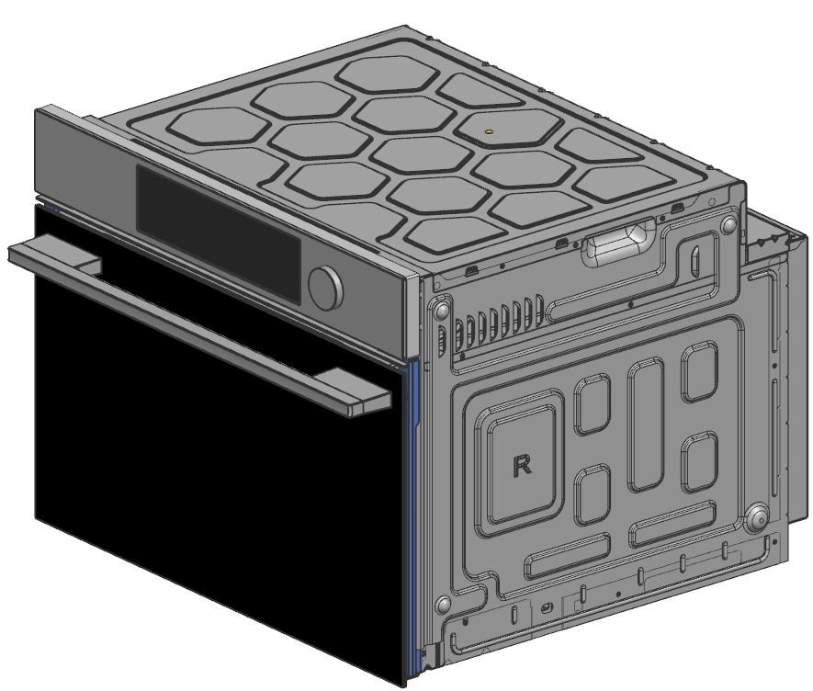
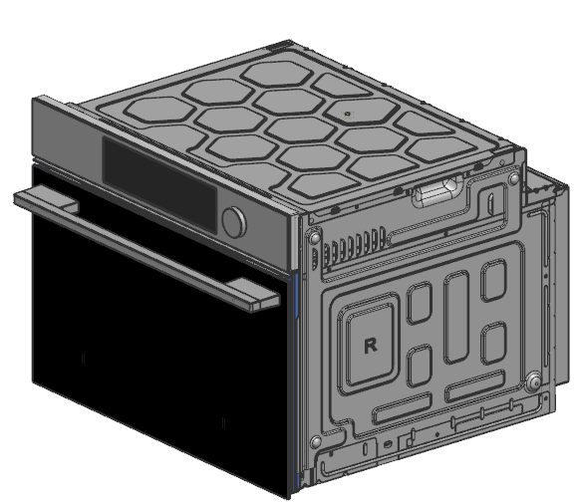
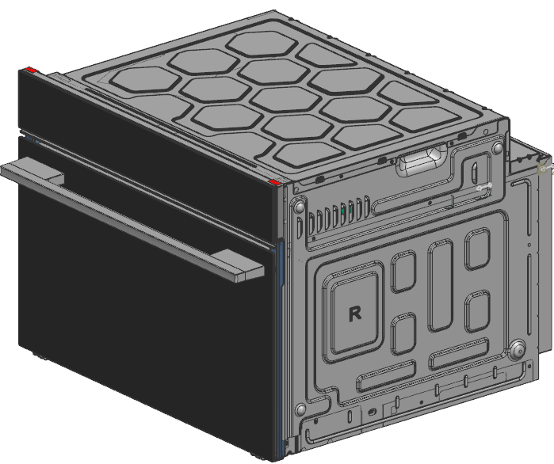
유첨3. 개발 변경점 상세 작성 내용
<장입 치수 변경>
 | Product
W | 558.0mm
D | 549.0mm
H | 579.0mm
 | Product
W | 558.0mm
D | 549.0mm
H | 442.0mm
579.0mm
442.0mm
**BOSCH, Siemens 장입 높이 443.0mm
<변경점 상세>
B700 Oven Only
B700 Oven+MWO
B900 Oven+MWO+Steam
No. | Module명 | 주요 변경점
① | Cavity | 1. 제품 치수 변경에 따른 H 치수 137mm 감소 2. Cavity 조립 방식 변경 3. MWO, Steam 기능 착탈 구조 반영
② | Door | 1. 제품 치수 변경에 따른 Size 변경 2. Hinge Bar 형상 수정
③ | Controller | 1. Conv Heater 삭제에 따른 인쇄 변경 → 이외 항목 BO24 Good 동일
④ | Insulator | BO24 대비 변경점 없음
⑤ | Panel Assembly | 1. 제품 치수 변경에 따른 Size 변경 2. Conv Heater 삭제
⑥ | Out Case Assembly | 1. 제품 치수 변경에 따른 Size 변경
No. | Module명 | 주요 변경점
① | Cavity | 1. 제품 치수 변경에 따른 H 치수 137mm 감소 2. Cavity 조립 방식 변경 3. MWO, Steam 기능 착탈 구조 반영
② | Door | 1. MW 차폐 구조 Door 적용 2. 제품 치수 변경에 따른 Size 변경 3. Hinge Bar 형상 수정
③ | Controller | 1. Knob Type Controller 적용 2. MW 기능 추가에 따른 인쇄 변경
④ | Insulator | 1. MGT, Inverter 적용 2. MWO 기능 추가에 따른 Cooling 유로 변경 3. MWO 부품 안착 구조 반영
⑤ | Panel Assembly | 1. BLDC Motor 적용 2. Noise Filter 적용
⑥ | Out Case Assembly | 1. 제품 치수 변경에 따른 Size 변경
No. | Module명 | 주요 변경점
① | Cavity | 1. 제품 치수 변경에 따른 H 치수 137mm 감소 2. Cavity 조립 방식 변경 3. MWO, Stema 기능 착탈 구조 반영
② | Door | 1. MW 차폐 구조 Door 적용 2. 제품 치수 변경에 따른 Size 변경 3. Hinge Bar 형상 수정
③ | Controller | 1. 6.8” Wide LCD 적용 2. LCD 화면 Size 변경에 따른 인쇄 위치 변경 3. Matt Black 외관 적용
④ | Insulator | 1. MGT, Inverter 적용 2. MWO 기능 추가에 따른 Cooling 유로 변경 3. MWO 부품 안착 구조 반영 4. Steam 구조 적용 (0.5L)
⑤ | Panel Assembly | 1. 제품 치수 변경에 따른 Size 변경 2. VI type Steam Generaator 적용 → BO24 Stema Module VI type
⑥ | Out Case Assembly | 1. 제품 치수 변경에 따른 Size 변경

Slide 8
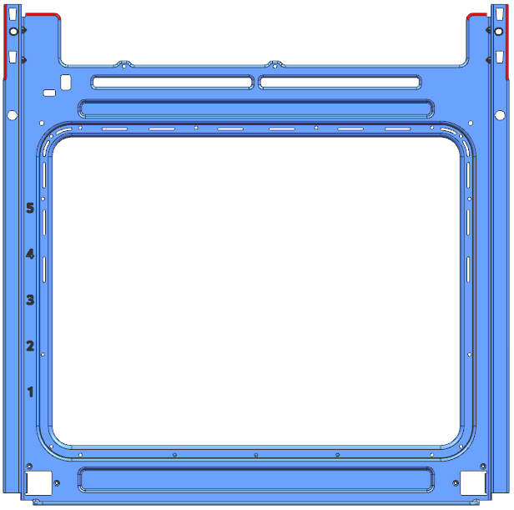
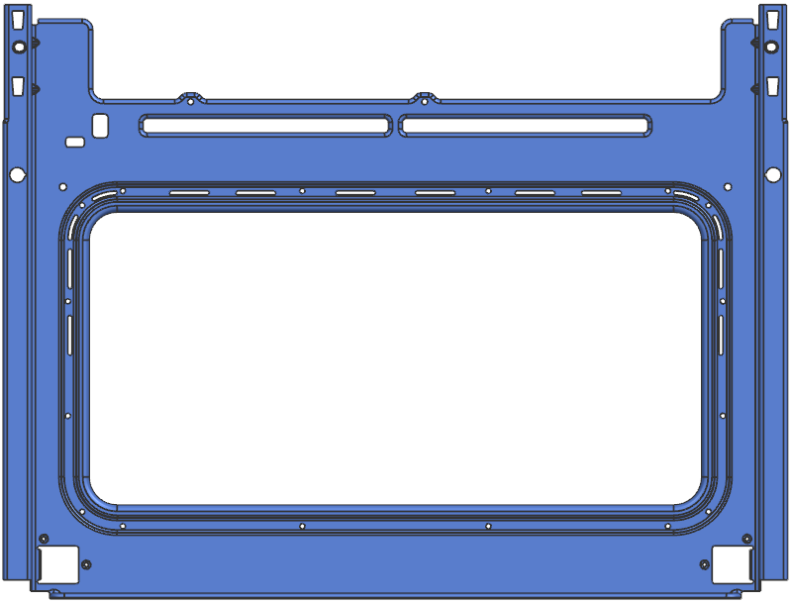
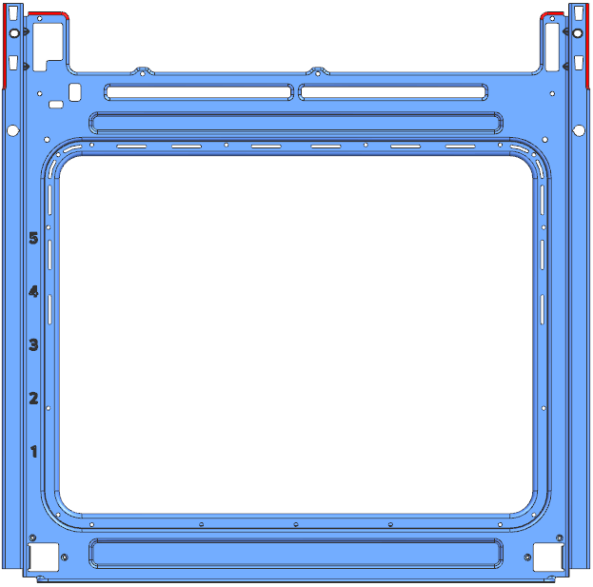
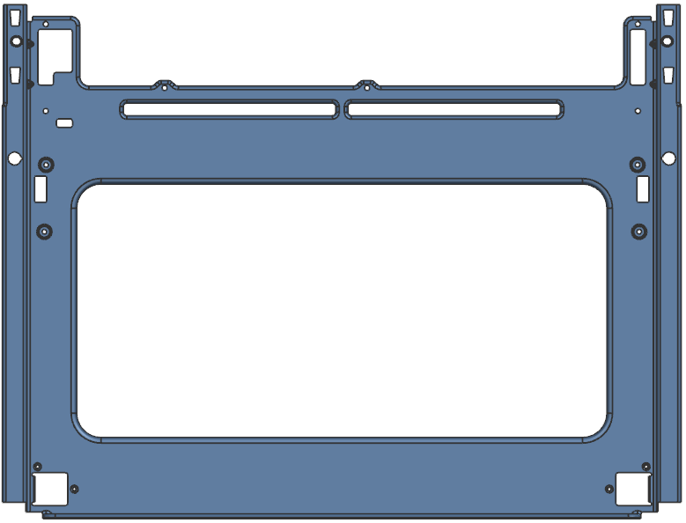
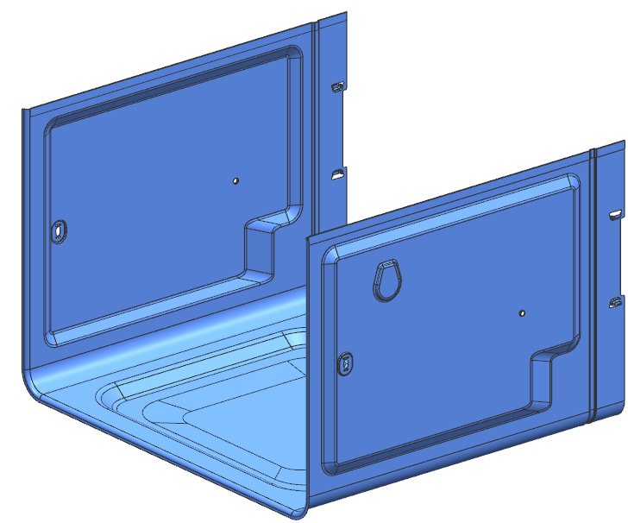
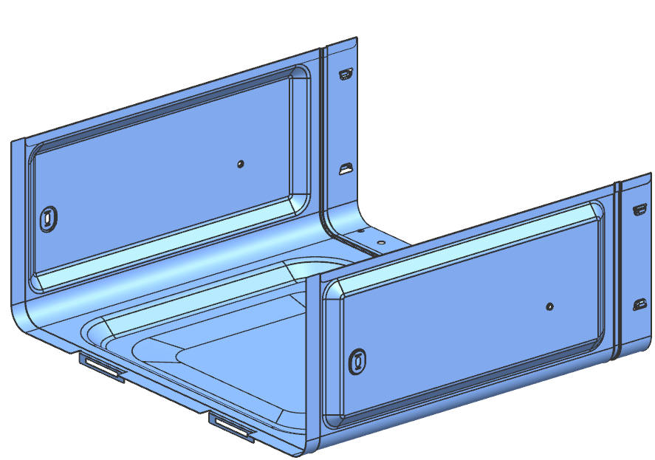
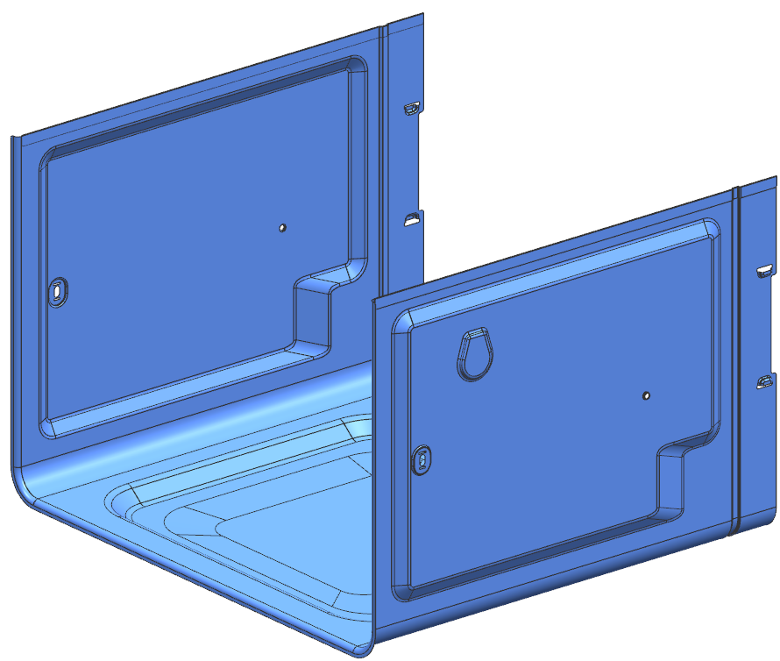
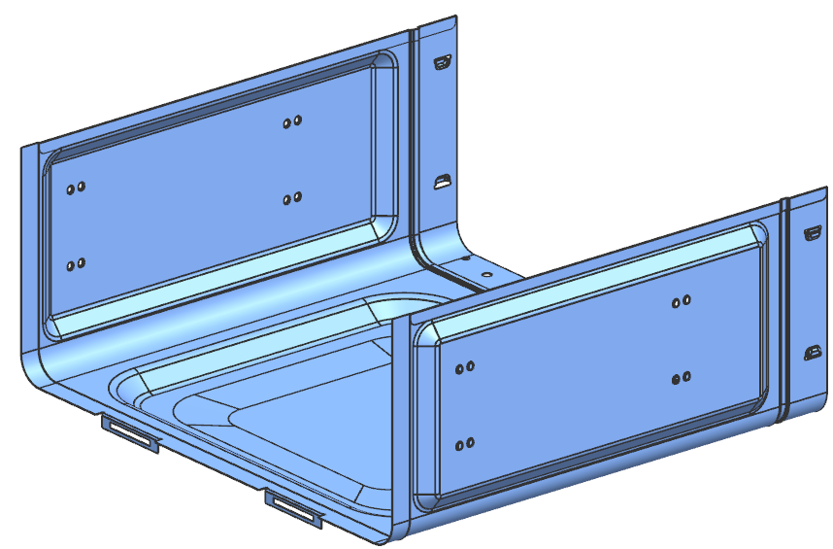
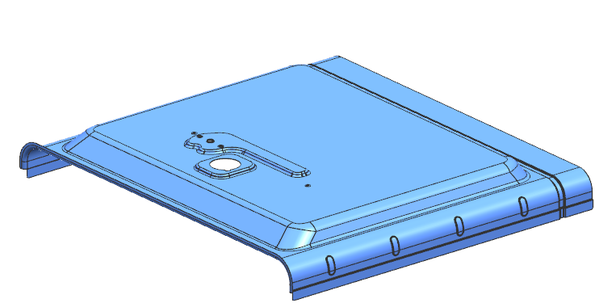
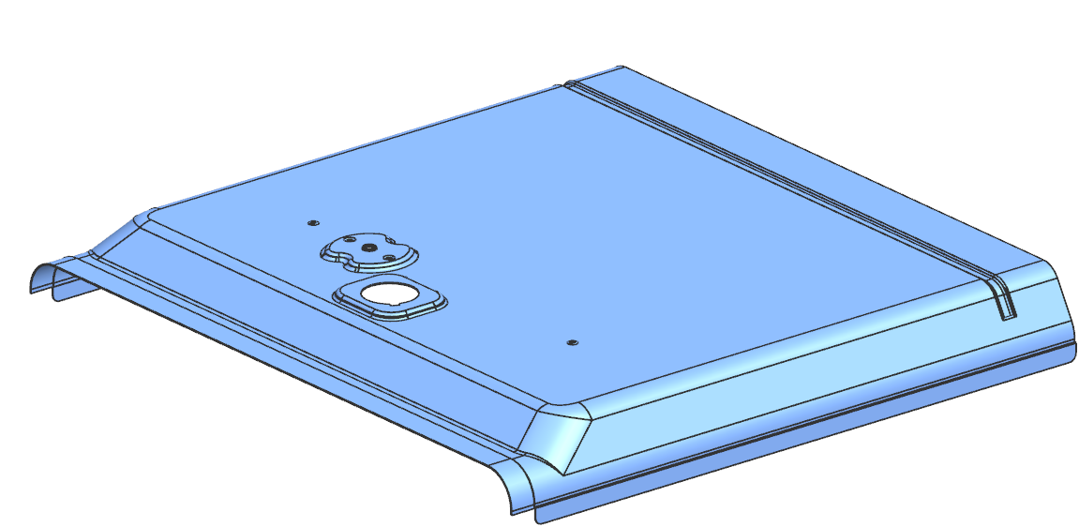
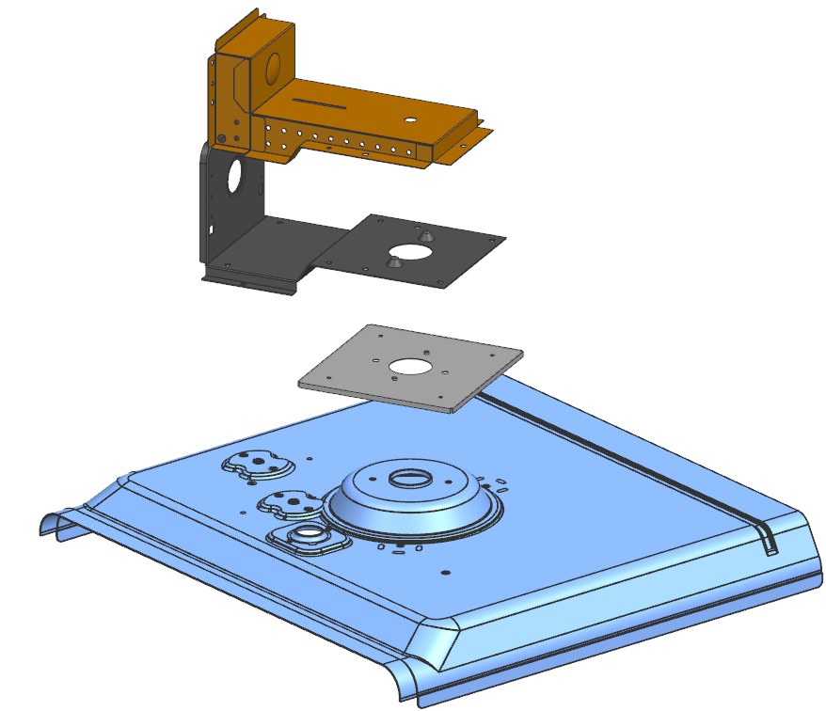
유첨3. 개발 변경점_Cavity Assembly
Module |  | Base_BO24 Good | B700_Oven Only | Base_BO24 Better | B700 (B900)_Oven+MWO+(Steam)
Cavity | Front
Cavity | Lower
Cavity | Upper Assembly
Opening
357.8
583.7
Opening
220.5
446.7
473.8
461.0
590.0
**높이 137.0mm 감소
- Size(WxH): 590 x 446.7
- Packing,Gasket 안착부 포밍 착탈 구조 반영
→ 착탈 불가 시 8 Gasket 사용
- Size(WxH): 590 x 583.7
- MW 차폐 구조 적용을 위한 평면 구간 반영
- Door latch 구조 착탈 반영
- Moving Controller Hole 착탈 반영
341.2
478.2
212.2
488.2
- MW 차폐 구조 적용으로 폭 10.0mm 감소
- 높이 129.0mm 감소 (용접라인 위치 8.0mm 상승)
- Front 전면 삽입에 따른 Flange 추가
- Size(WxH): 590 x 446.7
- Guide,Rail 삽입부 스파크 방지 구조 적용(착탈)
- Front 전면 삽입에 따른 Flange 추가
478.0
466.0
445.5
442.3
- MGT Bracket Mount 용접
- Guide Aseembly Screw 체결 구조
– Lamp, Heater Hole 제외 착탈 구조 적용
- 후면 포밍 삭제하여 Rear 공간 확보
- 착탈 구조 반영 (MGT/LED Lamp)

Slide 9
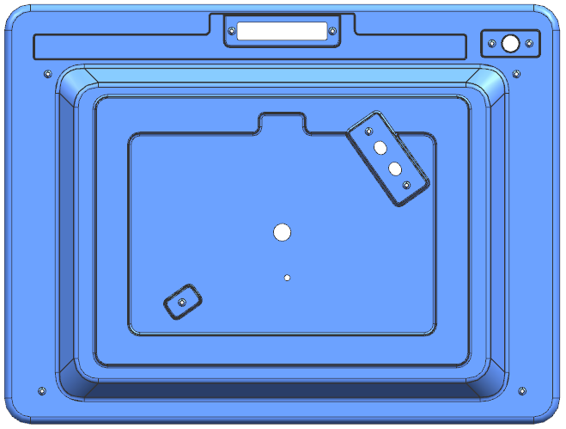
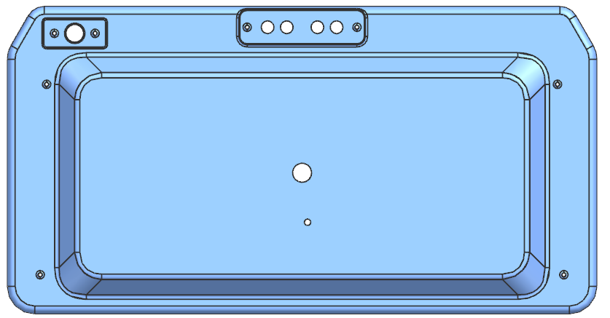
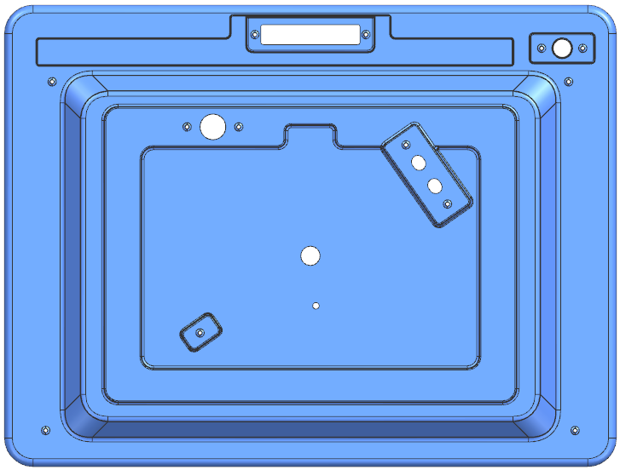
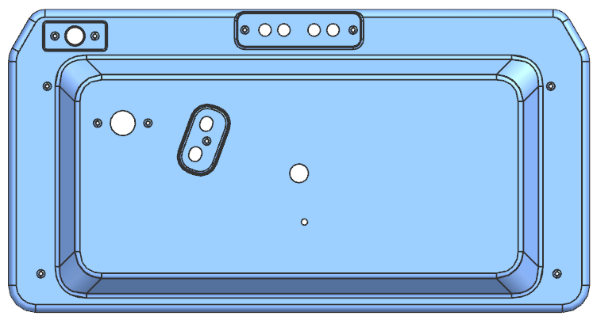


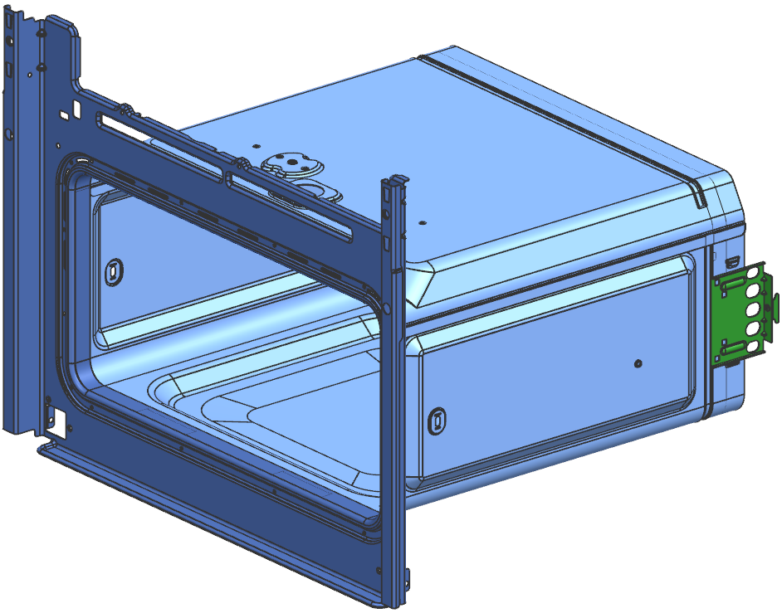
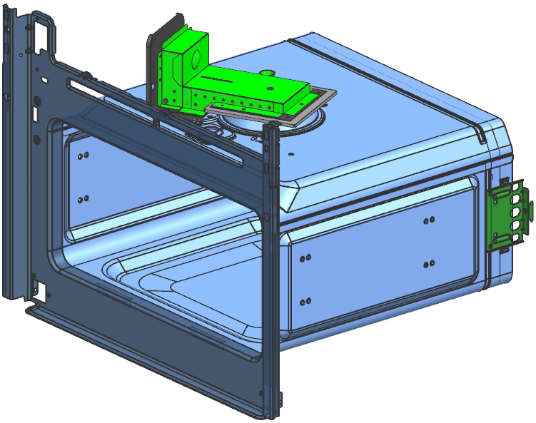
유첨3. 개발 변경점_Cavity Assembly
Module |  | Base_BO24 Good | B700_Oven Only | Base | B700_Oven+MWO+(Steam)
Cavity | Rear
Cavity | Cover Heater
Cavity | 전체
- Size(WxH): 590 x 583.7
- Size(WxH): 590 x 446.7
- Conv Heater / Steam Hole 착탈 반영
- Broil Hole 개별 원형 Hole 적용
- Thermistor 좌측으로 이동
- Size(WxH): 590 x 583.7
- Conv Heater / Steam Hole 착탈 반영
- Broil Hole 개별 원형 Hole 적용
- Steam Hole 착탈 적용
- Thermistor 좌측으로 이동
- Size(WxH):1135.0 x 450.0
- AC / BLDC 공용화 예정
- Air Flow 해석 진행 후 In/Out Hole 형상 수정 예정
- Size(WxH): 590 x 446.7
- Guide,Rail 삽입부 스파크 방지 구조 적용(착탈)
- Front 전면 삽입에 따른 Flange 추가

Slide 10
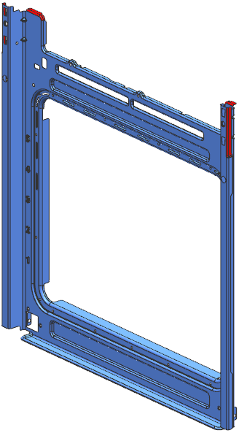
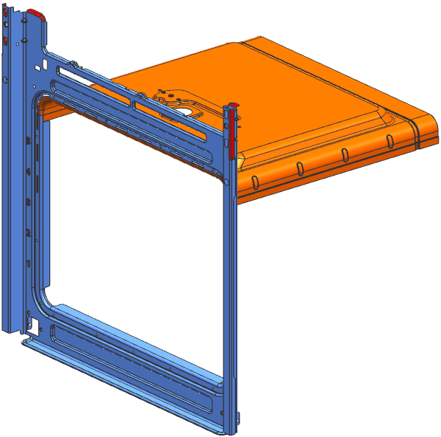
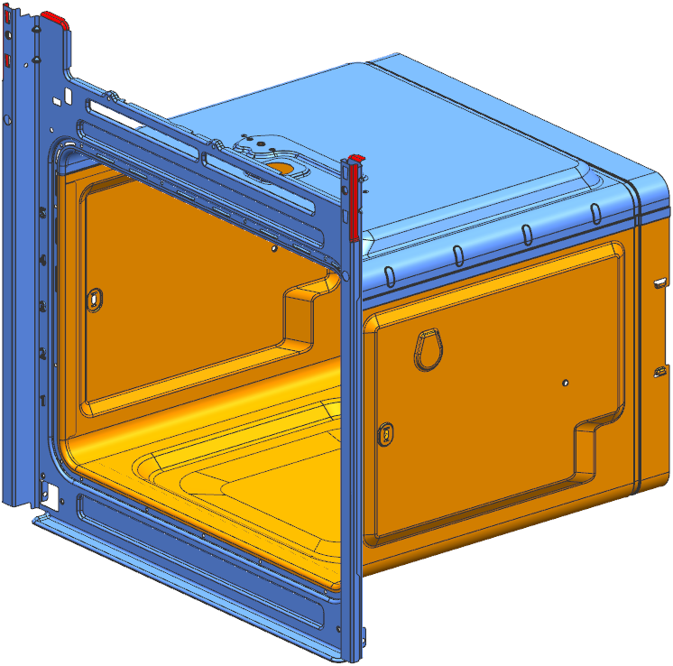
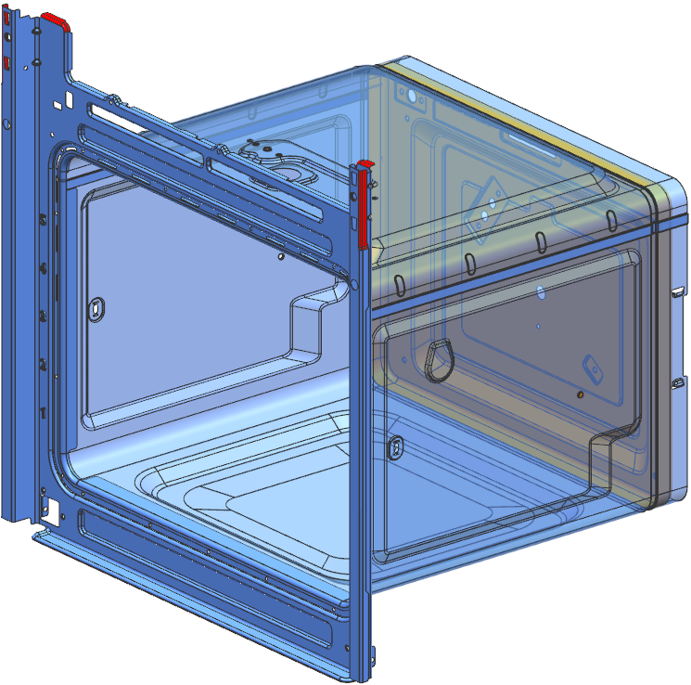

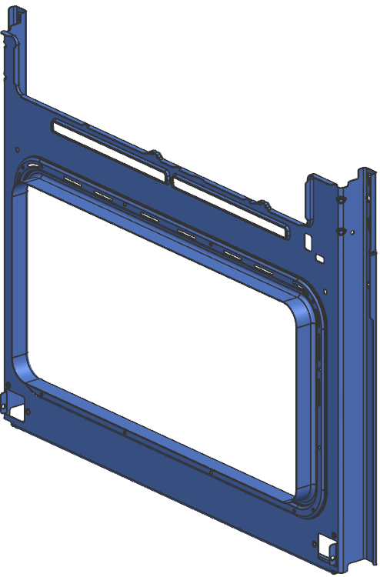
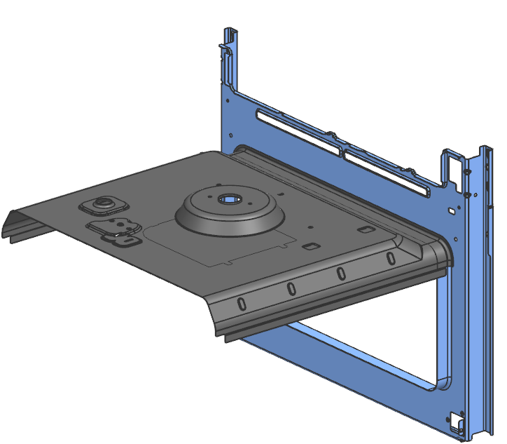
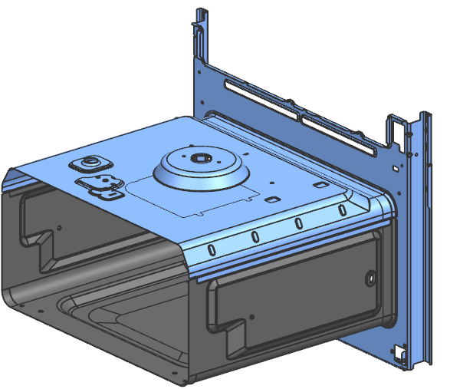
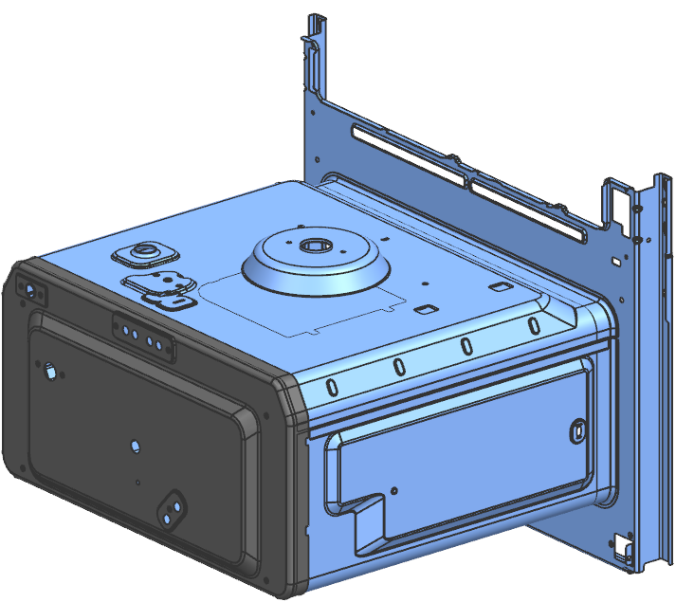

유첨3. 개발 변경점_Cavity Assembly
<BO24 조립 방식>
순서 | 1 | 2 | 3 | 4
BO24
- Front
- Front에 Upper 조립 (전면 노출)
- Front에 Lower 조립 (전면 노출)
- 조립된 3개 부품 후면에 Rear 끼워 조립
- Upper / Rear 조립 시 Flange부가 Front 전면으로 노출된 상태로 조립 후 용접
- Rear 가 Upper/Lower 내부로 조립 후 용접
**30인치오븐 외부로 조립
<Compact Oven 조립/용접 방식>
순서 | 1 | 2 | 3 | 4
Compact Oven
- Upper / Rear 조립 시 Flange부가 Front 후면에 안착되어 전면으로 노출되지 않음
- Rear 가 Upper/Lower 내부로 조립 후 용접

Slide 11
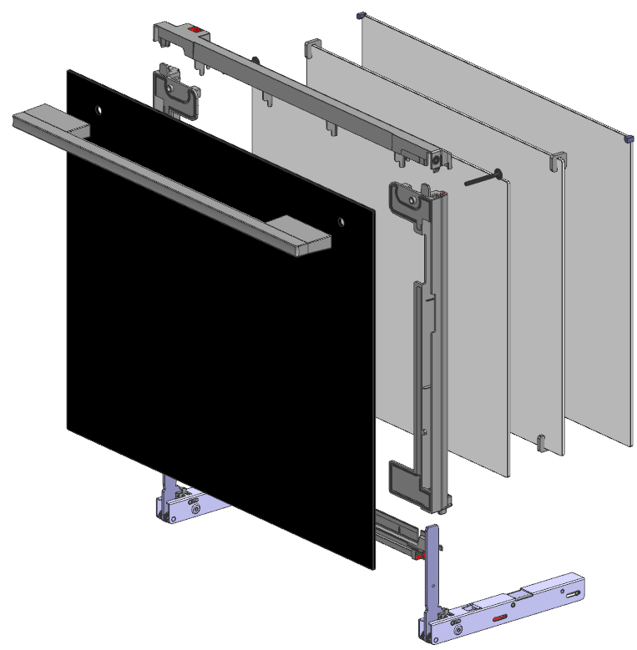
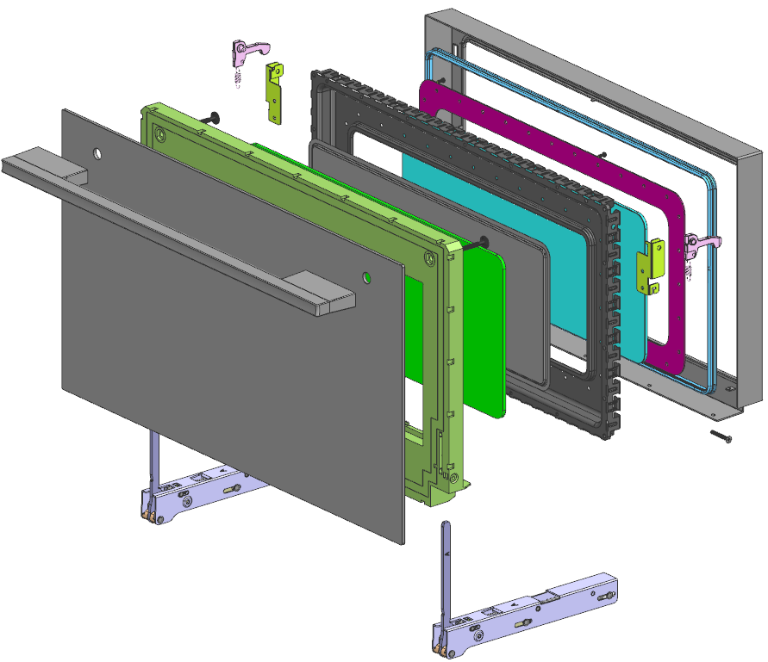

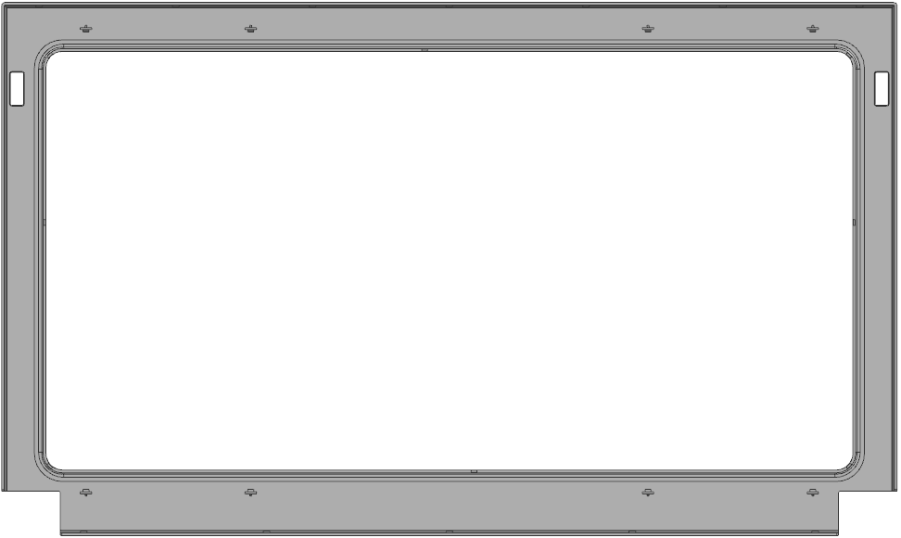

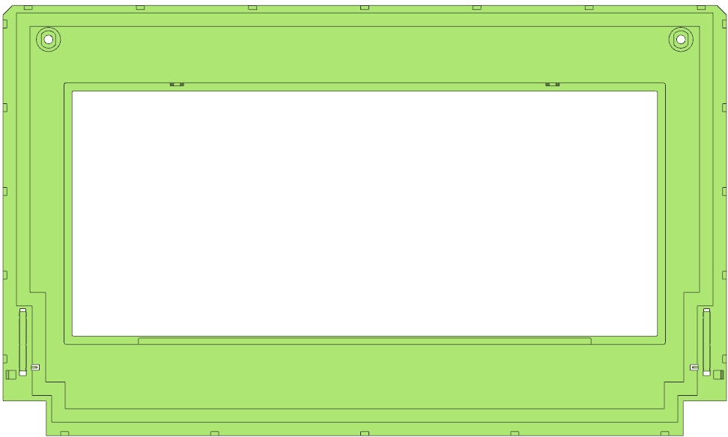
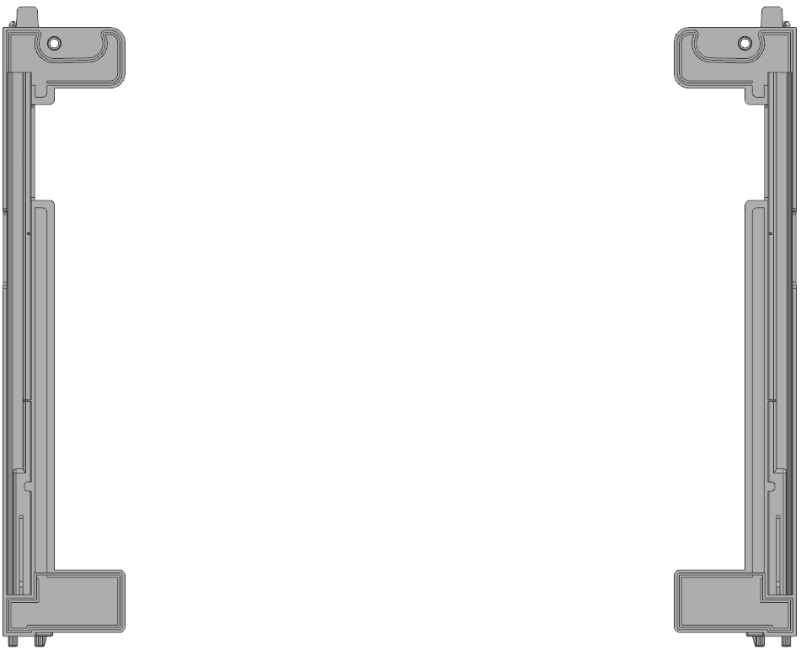
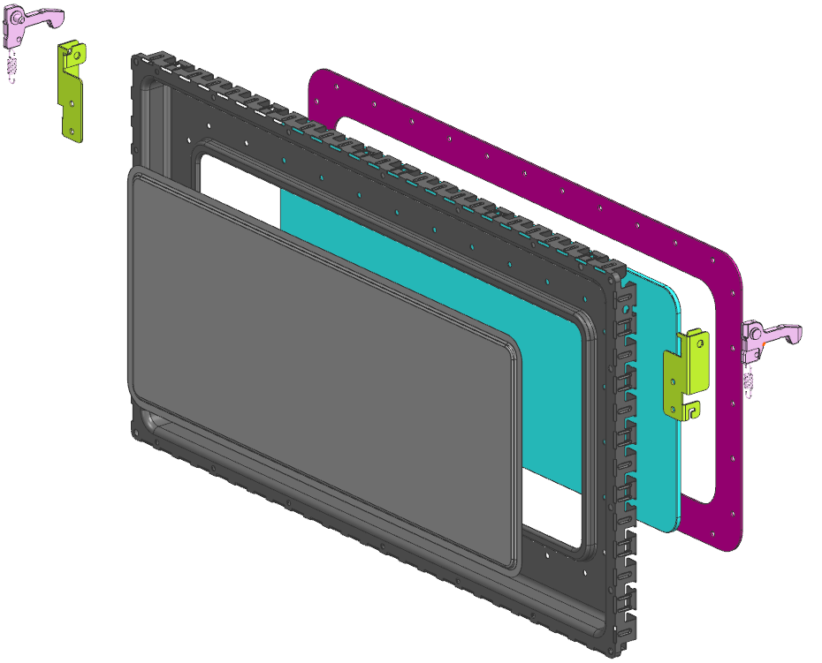
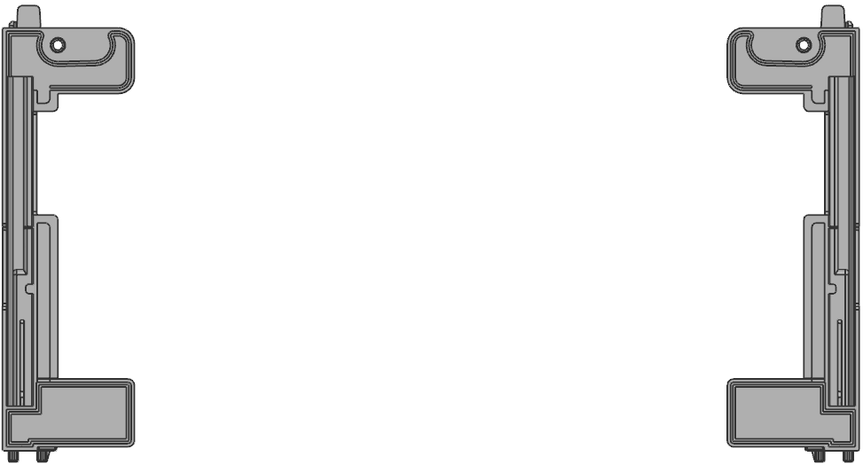
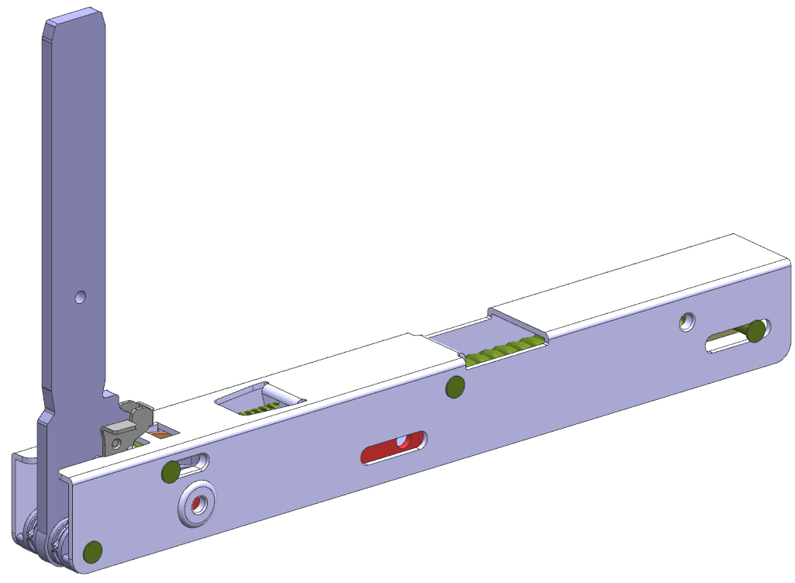
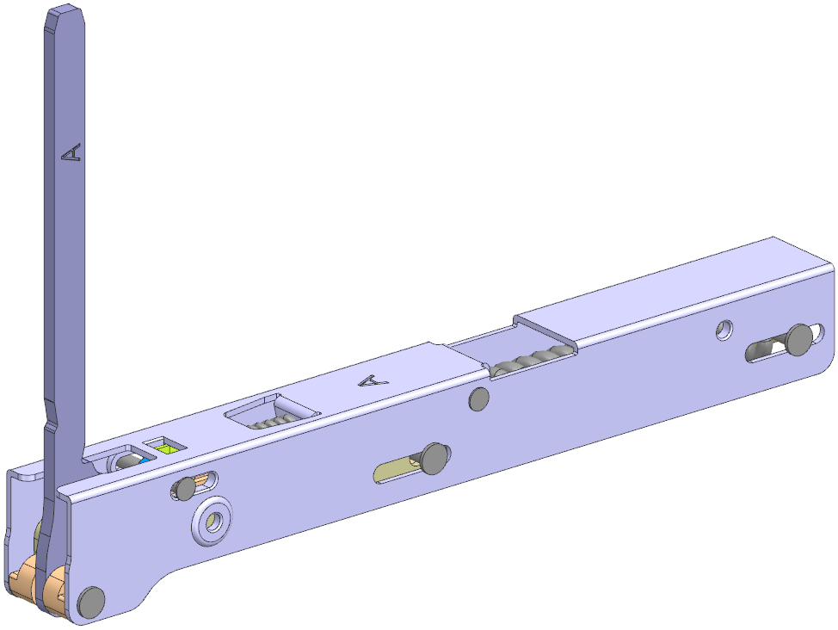
유첨3. 개발 변경점_Door Assembly
Module | Base_BO24 Good | B700_Oven Only | Base | B700 (B900)_Oven+MWO+(Steam)
Door Assembly |  | Door assembly 품번추가 : TBD | 신규 Platform으로 인한 Base 없음. | Door assembly 품번추가 : TBD
**높이 137.0mm 감소
Base None.
1. Glass : 높이 137.0mm 감소 됨에 따라 Size가 변경된 Glass 적용
(Assembly 구조는 Base와 동일)
1. Panel,Door :
- Frame Assembly와 Hinge Assembly 체결을 위한 구조 반영
- Outer Glass 부착을 위한 Sealing 구조 반영
Base None.
2. Frame,Door : 높이 137.0mm 감소 됨에 따라 Size가 변경된 Frame,Door 적용
(Assembly 구조는 Base와 동일)
2. Frame Assembly,Door :
- 전자레인지 누설 차폐를 위한 구조 반영
Base None.
3. Hinge Assembly :
- Door 무게 변경에 따른 Spring 강도 변경
- B700 (B900) 구조에 따른 Hinge Bar 형상 변경
3. Choke,Cover :
- 누설 차폐에 중요한 Frame Choke 보호 구조 반영

Slide 12

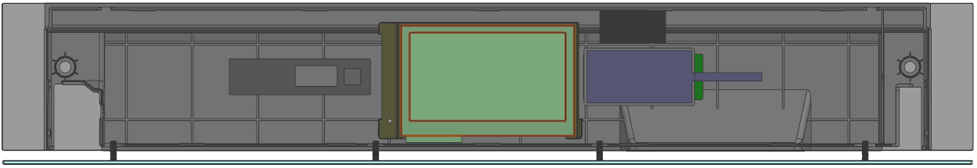
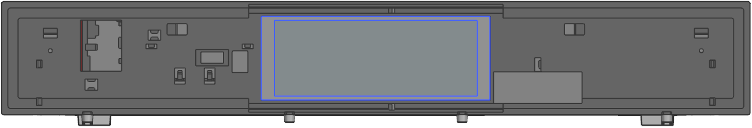


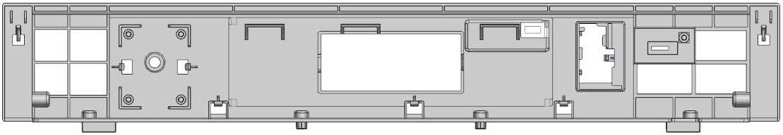
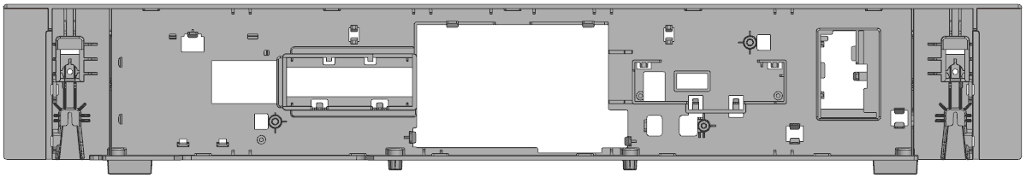
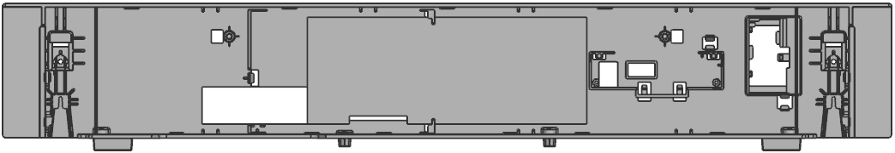
유첨3. 개발 변경점_Controller Assembly
Module |  | Base_BO24 Good | B700_Oven Only / Oven + MWO | Base_BO24 Best | B700 (B900)_Oven+MWO+(Steam)
Cont | 인쇄 및 LCD
Cont | Panel Control
** BO24 동일 LED 모둘 젹용 예정
** STS, Black STS 2개 동일 Display
90.0
- Oven Only: Conv Heater 삭제에 따른 인쇄 변경 필요
591.2
- Wide(6.8”) LCD 적용에 따른 인쇄 위치 이동 필요
- UI/UX 변경 예정
- Glass 외관 Matt Black 적용
- Oven + MWO: 기능 추가에 따른 인쇄 변경 필요
** BO24 Good 부품 공용 적용
- 6.8인치 LCD 적용 Panel Control 신작

Slide 13
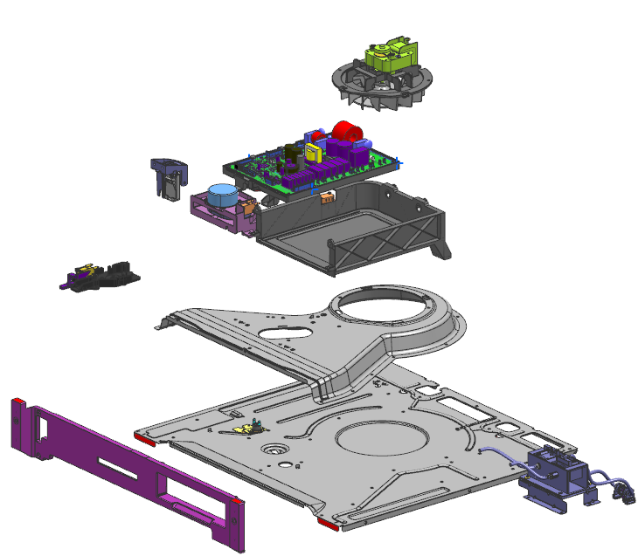
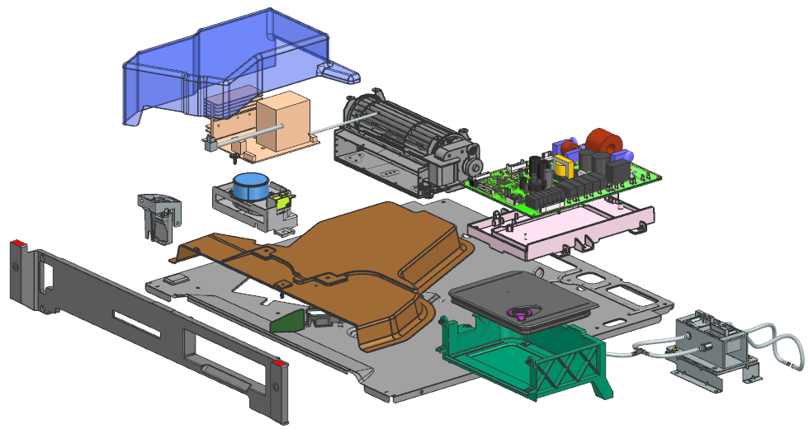
















유첨3. 개발 변경점_Insulator Assembly
Module | Base_BO24 Good | B700_Oven Only | Base_BO24 Best | B700 (B900)_Oven+MWO+(Steam)
Insulator Assembly |  | Base 대비 변경점 없음. |  | Insulator assembly 품번추가 : TBD
1. Insulator :
- Inverter, Fan, PCB, Water Tank 등 각종 부품
Assembly 조립 구조 반영
2. Cooling,Duct :
- MGT, Inverter Cooling 구조 Duct 적용
3. Fan Assembly : 기존 AC 모터에서 Blower로 변경
- P/No. AEV73730303
4. Water Tank: 기존 1L → 0.5L 변경 / Pump 동일
- Assist Steam 기능을 위한 모듈 반영
5. PCB: Main 1종 / 변경 Main, Inverter, Noise 각 1종
- Oven + MWO 기능을 위한 PCB 반영
6. Cam Assembly : 기존 모듈 공용
7. Knock on Module: 기존 모듈 공용

Slide 14





유첨3. 개발 변경점_Panel Assembly
Module | Base_BO24 Good | B700_Oven Only | Base_BO24 Better | B700 (B900)_Oven+MWO+(Steam)
Panel Assembly
<BO24 Good>
<B700 Only Oven>
<BO24 Better>
<B700 Oven + MWO>
474.2
336.2
- Base 대비 Panel Assy 구성 변경 없음
(AC Motor, Motor BKT, Terminal Block)
- Panel,Rear Size:
- BLDC Motor 적용 (Motor, Fan 공용)
- Noise PCB 및 Suppoter 반영 (규격)
538.4
<B900 Oven + MWO + Steam>
- BLDC Motor 적용 (Motor, Fan 공용)
- Noise PCB 및 Suppoter 반영 (규격)
- Steam Heater VI type 적용

Slide 15






유첨3. 개발 변경점_OutCase Assembly
Modulek |  | Base_BO24 | Compact Oven 전체
Out Case | Panel Side
Out Case | Panel Rear
Out Case | Cover Top Cover Base
567.8
430.8
490.5
- Size(WxH): 590 x 583.7
475.5
320.9
535.0
- Size(WxH): 590 x 583.7
공용
549.2 x 451.4
538.4 x 501.4
공용

Slide 16

유첨3. 개발 변경점 상세 작성 내용
No. | Module명 | 주요 변경점
① | Cavity | 1. BLDC Conv. Fan Motor 적용 (AC → BLDC) - BLDC Motor 신규 적용 (30인치 SKS 공용) 2. Fan Blade 신규 적용 (30인치 SKS 공용) 3. Fan Cover 금형 수정 4. Side LED 적용 구조 추가
② | Door | 1. Camera Module(LED) 장착 구조 반영 2. Door 무게 변경으로 soft closing hinge 수정
③ | Controller | 1. DQA1 PCB 조립 구조 추가
④ | 제어(PCB) | 1. AI (DQ1) PCB 추가 (Camera, Wi-Fi) 2. Camera PCB / LED 추가 3. Main PCB
⑤ | etc. | 1. 1점인식 → 3점인식 Probe
③Controller Assy
① Cavity Assy
② Door Assy

